Slide 1


Central de Serviços de TI
Guia de Uso do
Portal Self Care Cisco
Março/2017 - v01

Slide 2


Central de Serviços de TI
Como acessar o Portal Self Care Cisco
2. Como criar uma sala de Conferência no Portal Self Care
3. Acessando uma Sala de Conferência
4. Utilizando a Função Desvio de Chamada

Slide 3

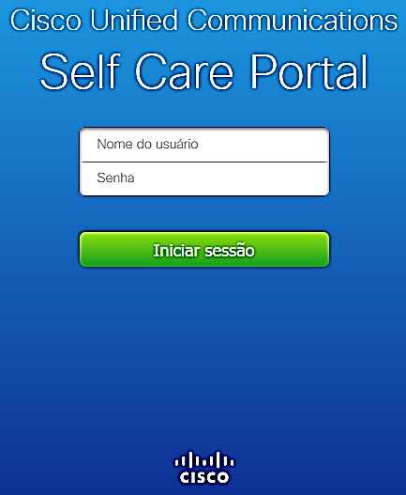
Central de Serviços de TI
Como Acessar o Portal Self Care CISCO
Acesse o link: https://telefones.smiles.corp/ucmuser/
Entre com seu usuário e senha (o mesmo que você utiliza para acessar seu AD).

Slide 4
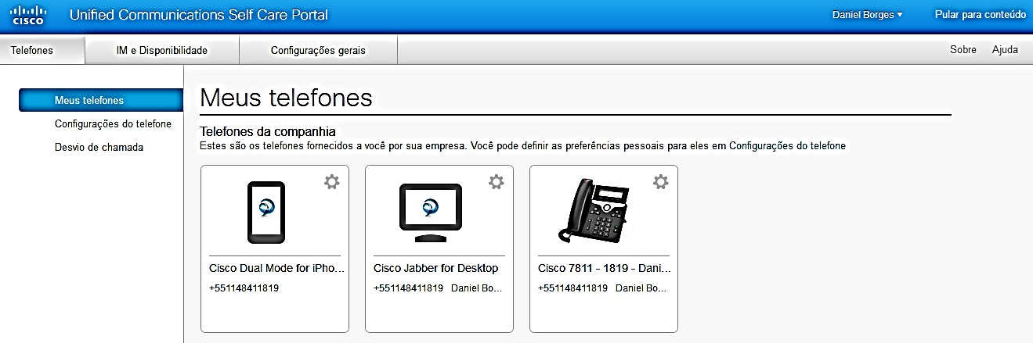
Central de Serviços de TI
Como Criar uma Sala de Conferência no Portal Self Care
Após se logar, na tela principal clique CONFIGURAÇÕES GERAIS.

Slide 5
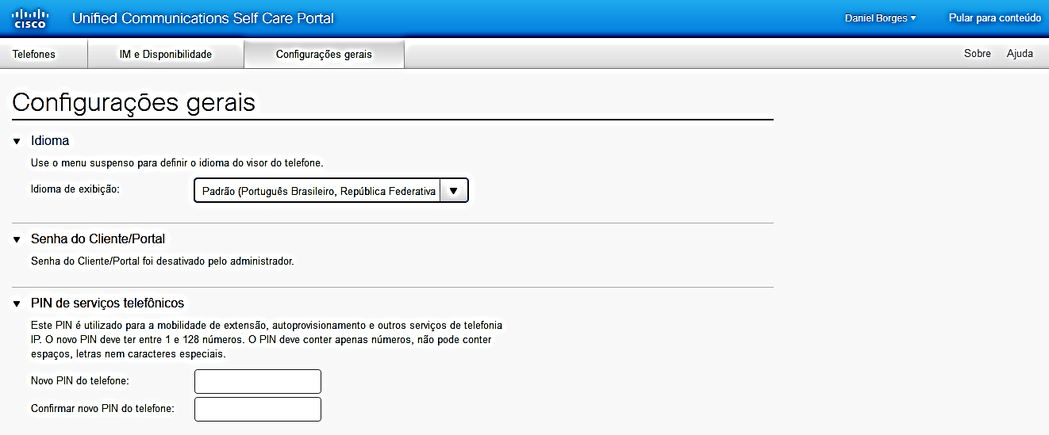
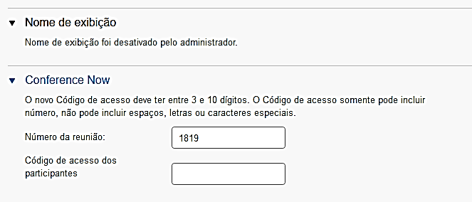
Central de Serviços de TI
Como Criar uma Sala de Conferência no Portal Self Care
Após clicar em Configurações Gerais a tela abaixo aparecerá.
Desça a barra de rolagem até CONFERENCE NOW.

Slide 6
Central de Serviços de TI
Como Criar uma Sala de Conferência no Portal Self Care
Na área CONFERENCE NOW.
Coloque no campo Número da reunião os quatro últimos números de seu ramal.
E digite uma senha no campo Código de Acesso dos Participantes. Caso opte por não digitar uma senha, o acesso após digitar o ramal será automático.

Slide 7
Central de Serviços de TI
Acessando uma sala de Conferência
No telefone disque o número desejado, após a gravação solicitar, digite o Ramal da sala seguido da tecla #(Sustenido).
Em seguida aguarde a gravação solicitar o Código de Reunião (informado pelo administrador da sala de conferência), Digite o código seguido da tecla #(Sustenido).
Obs: Caso ainda não existam participantes na sala, o usuário ouvirá uma música de espera.

Slide 8
Central de Serviços de TI
Utilizando a Função Desvio de Chamada
Após se logar, na tela principal clique DESVIO DE CHAMADA.

Slide 9
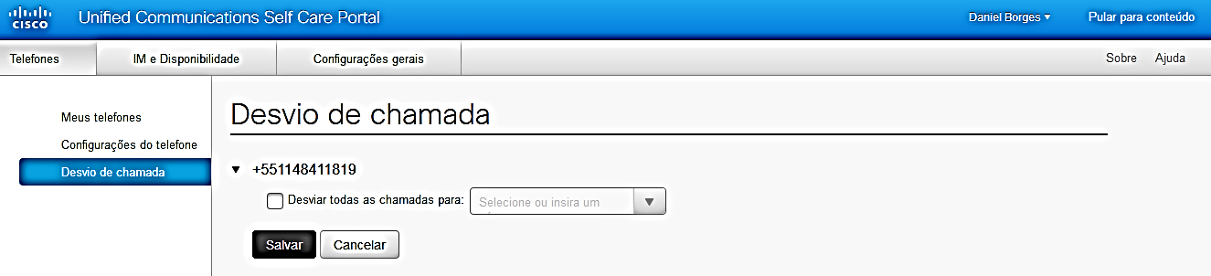
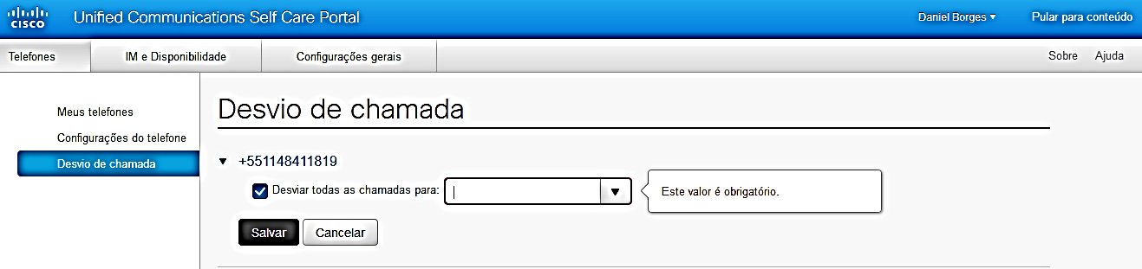
Central de Serviços de TI
Utilizando a Função Desvio de Chamada
Selecione a opção Desviar todas as chamadas para.
Em seguida, digite o número para aonde a ligação deve ser desviada e clique em Salvar.

